Slide 1
5.2.2 异面直线

Slide 2
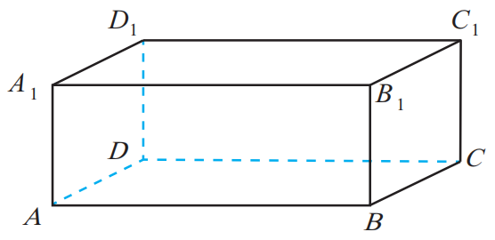
问题导入
如图所示，在长方体ABCD-A₁B₁C₁D₁中，直线AB与直线A₁C具有怎样的位置关系？
它们是异面直线．可以说说你得出这个结论的理由吗？

Slide 3
新知探究
假设直线AB与A₁C共面，由于经过点C和直线AB的平面只能有一个，所以直线A₁C和AB都应在平面ABCD内，于是点A₁在平面ABCD内，这与点A₁在平面ABCD外矛盾，因此直线AB与A₁C不在同一平面内.
上述证明方法称为反证法，反证法是间接论证的方法之一．

Slide 4
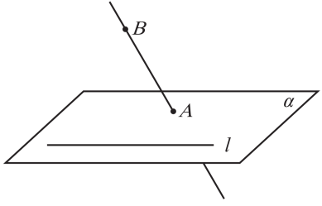
新知探究
异面直线的判断方法
与一个平面相交于一点的直线和这个平面内不经过交点的直线是异面直线．

Slide 5
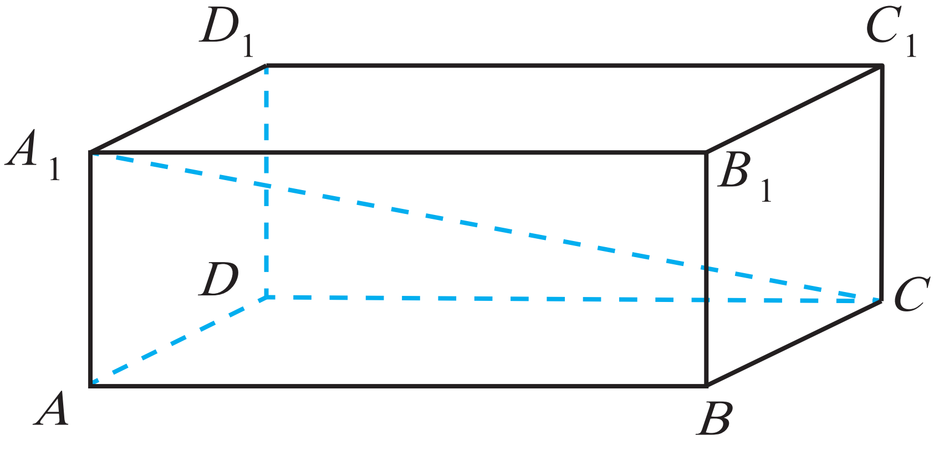
新知探究
我们知道平面内两直线相交形能形成角，观察长方体ABCD-A₁B₁C₁D₁，直线AB与直线$A_{1}$C两条异面的直线是否也能形成角？这个角如何找出来？

Slide 6
新知探究
异面直线所成的角
如图（1）所示，a，b是两条异面直线.经过空间中任意一点O，作直线 a₁ //a，b₁ // b，我们把相交直线 a₁ 和 b₁所成的角称为异面直线a，b所成的角，如图（2）所示.为了简便，点O常取在两条异面直线中的一条上，如图（3）所示.

Slide 7
新知探究
异面直线所成的角
根据定义，长方体ABCD-A₁B₁C₁D₁中，直线AB与直线A₁C两条异面的直线所成的角为∠DCA₁.

Slide 8
新知探究
异面直线垂直
如果两条异面直线所成的角是直角，那么我们就称这两条异面直线互相垂直.两条互相垂直的异面直线a，b，记作a ⊥ b.

Slide 9
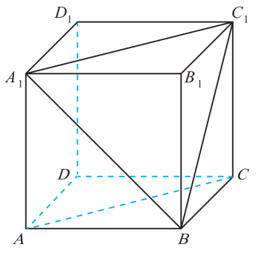
新知探究
例1 如图所示，已知正方体ABCD-A₁B₁C₁D₁.则
(1) 正方体中哪些棱所在的直线与直线AA₁是异面直线？
(2) 异面直线AB与A₁D₁所成的角是多少？
(3) 异面直线A₁B与AC所成的角是多少？

Slide 10
新知探究
解：（1）由异面直线的定义可知，棱BC，CD，B₁C₁，C₁D₁所在的直线分别与直线AA₁是异面直线．
（2）因为A₁B₁//AB，所以异面直线AB
与A₁D₁所成的角就是A₁B₁与A₁D₁所成的
角，即∠B₁A₁D₁.因为∠B₁A₁D₁=90°，
所以异面直线AB与A₁D₁所成的角为90°.

Slide 11
新知探究
（3）连接BC₁，A₁C₁.因为AA₁//CC₁，
AA₁=CC₁，所以四边形AA₁C₁C是
平行四边形，故AC // A₁C₁.
因此，异面直线A₁B与AC所成的角就
是A₁B与A₁C₁所成的角，即∠C₁A₁B.
因为A₁B，BC₁，A₁C₁都是正方体的面对
角线，所以A₁B=BC₁=A₁C₁，从而△A₁BC₁是等边三角形.
因此∠C₁A₁B= 60°，即异面直线A₁B与AC所成的角为60°.

Slide 12
新知探究
练习1 如果两条直线没有公共点，则这两条直线的位置关系是（ ）．
A．平行 B．异面 C．共面 D．平行或异面
练习2 在两个相交平面内各画一条直线，使它们成为：
（1）平行直线； （2）相交直线； （3）异面直线．

Slide 13
新知探究
练习3 判断下列命题的真假：
（1）如果两条直线分别在两个平面内，那么它们是异面直线；
（2）如果两条直线垂直，那么它们一定相交；
（3）过直线外一点有且只有一条直线与已知直线平行；
（4）过直线外一点有且只有一条直线与已知直线垂直；
（5）过直线外一点有无数条直线与已知直线异面．

Slide 14
新知探究
练习4 已知a，b，c表示直线，指出下列命题是否正确，并说明理由：
（1）若a // b，c ⊥ a，则c ⊥ b；
（2）若a ⊥ c，b ⊥ c，则a // b.

Slide 15
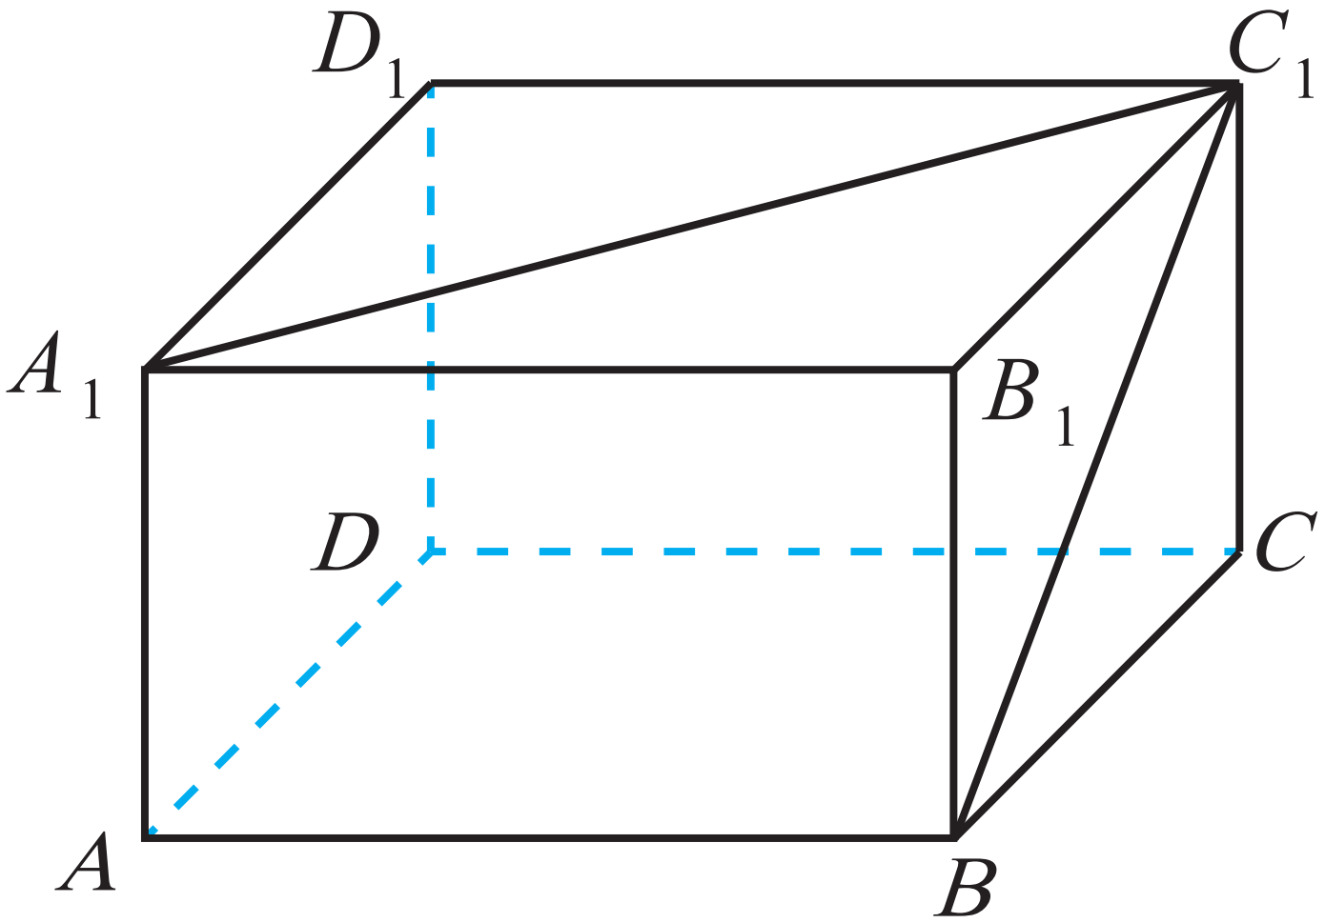
新知探究
练习5 如图所示，在长方体ABCD-A₁B₁C₁D₁中，已知AB=$\sqrt{3}$，AD=$\sqrt{3}$，AA₁=1.求：
（1）直线BC和A₁C₁所成的角；
（2）直线AA₁和BC₁所成的角.

Slide 16
温故知新
1. 异面直线的判断方法.
2. 异面直线所成的角.

Slide 17
作业布置
必做题 教材第147页，习题第 1，2，3 题；
选做题 教材第147页，习题第4题．

Slide 18
再 见

